Slide 1
Машини для підводного видобутку корисних копалин

Slide 2
Загальний вигляд основних машин для виконання підводних гірничих робіт

Slide 3
Класифікація
спосіб транспортування грунту: плавучим рефулерним, підвісним, стаціонарним донним, напівзануреним пульпопроводом;
спосіб керування: ручне, полуавтоматичне й автоматичне;
спосіб енергопостачання: автономний (частіше використовують при роботах у відкритих водоймах) та із живленням від зовнішніх джерел
(розповсюджений при розробці обводнених континентальних родовищ);
спосіб робочих переміщень: траншейне, паралельне, віялове, ямкове;
розташування основного насосного обладнання: палубне, трюмне, погружне, полупогружне;
кількість видобувних насосів: однонасосні, двонасосні при послідовній або паралельній установці.

Slide 4
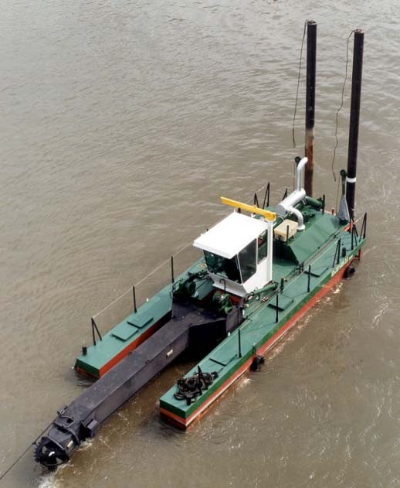
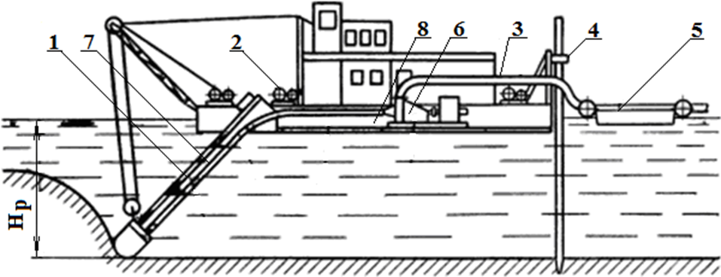
Конструктивна схема землесосного снаряда: 1 – грунтозаборний пристрій; 2 – лебідка; 3 – напірний пульпопровід; 4 – пальовий хід;
5 – плавучий пульпопровід; 6 – грунтовий насос; 7 – всмоктувальний трубопровід; 8 – понтон

Slide 5
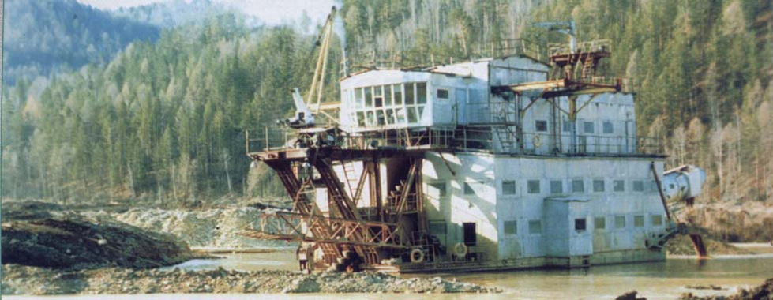
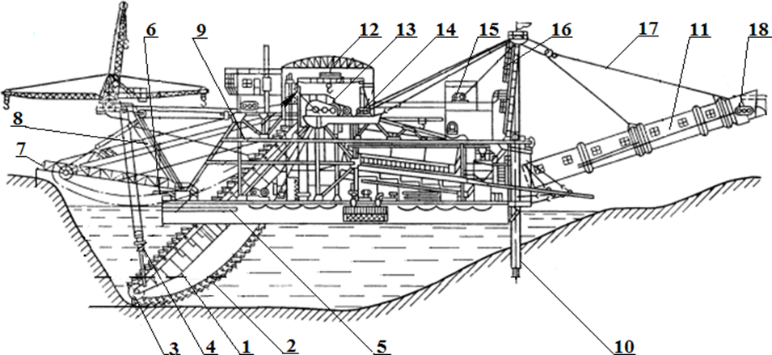
Драги
Драга – плавучий комплексно-механізований агрегат, який призначений для розробки розсипних родовищ корисних копалин, вилучення корисних мінералів і видалення пустих порід (хвостів) у відвали.
Конструктивна схема багаточерпакової драги: 1 – черпакова рама;
2 – черпаковий ланцюг; 3 – нижній черпаковий барабан; 4 – підвіс черпакової рами; 5 – понтон; 6 – носовий гідромонітор; 7 – береговий місток; 8 – передня щогла; 9 – суперструктура; 10 – паля; 11 – відвалоутворювач (стакер); 12 – мостовий кран; 13 – головний привід черпакового ланцюга); 14 – лебідка; 15 – лебідка підняття стакера; 16 – задня щогла; 17 – підвіс стакера; 18 – привід конвеєра стакера

